Slide 1

HĐTN 3
Chủ đề 3:
Em yêu lao động
Tuần 12

Slide 2

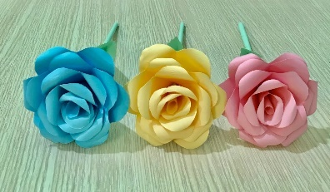

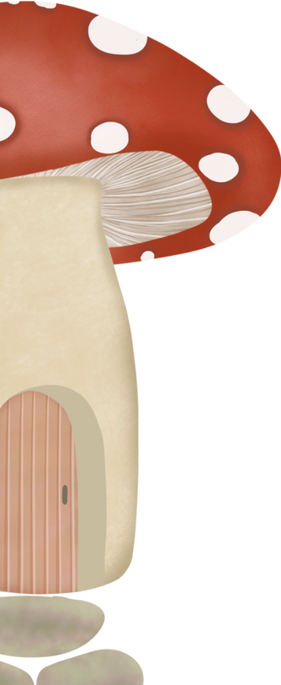
Quan sát một vài hình ảnh về sản phẩm tri ân thầy cô

Slide 3
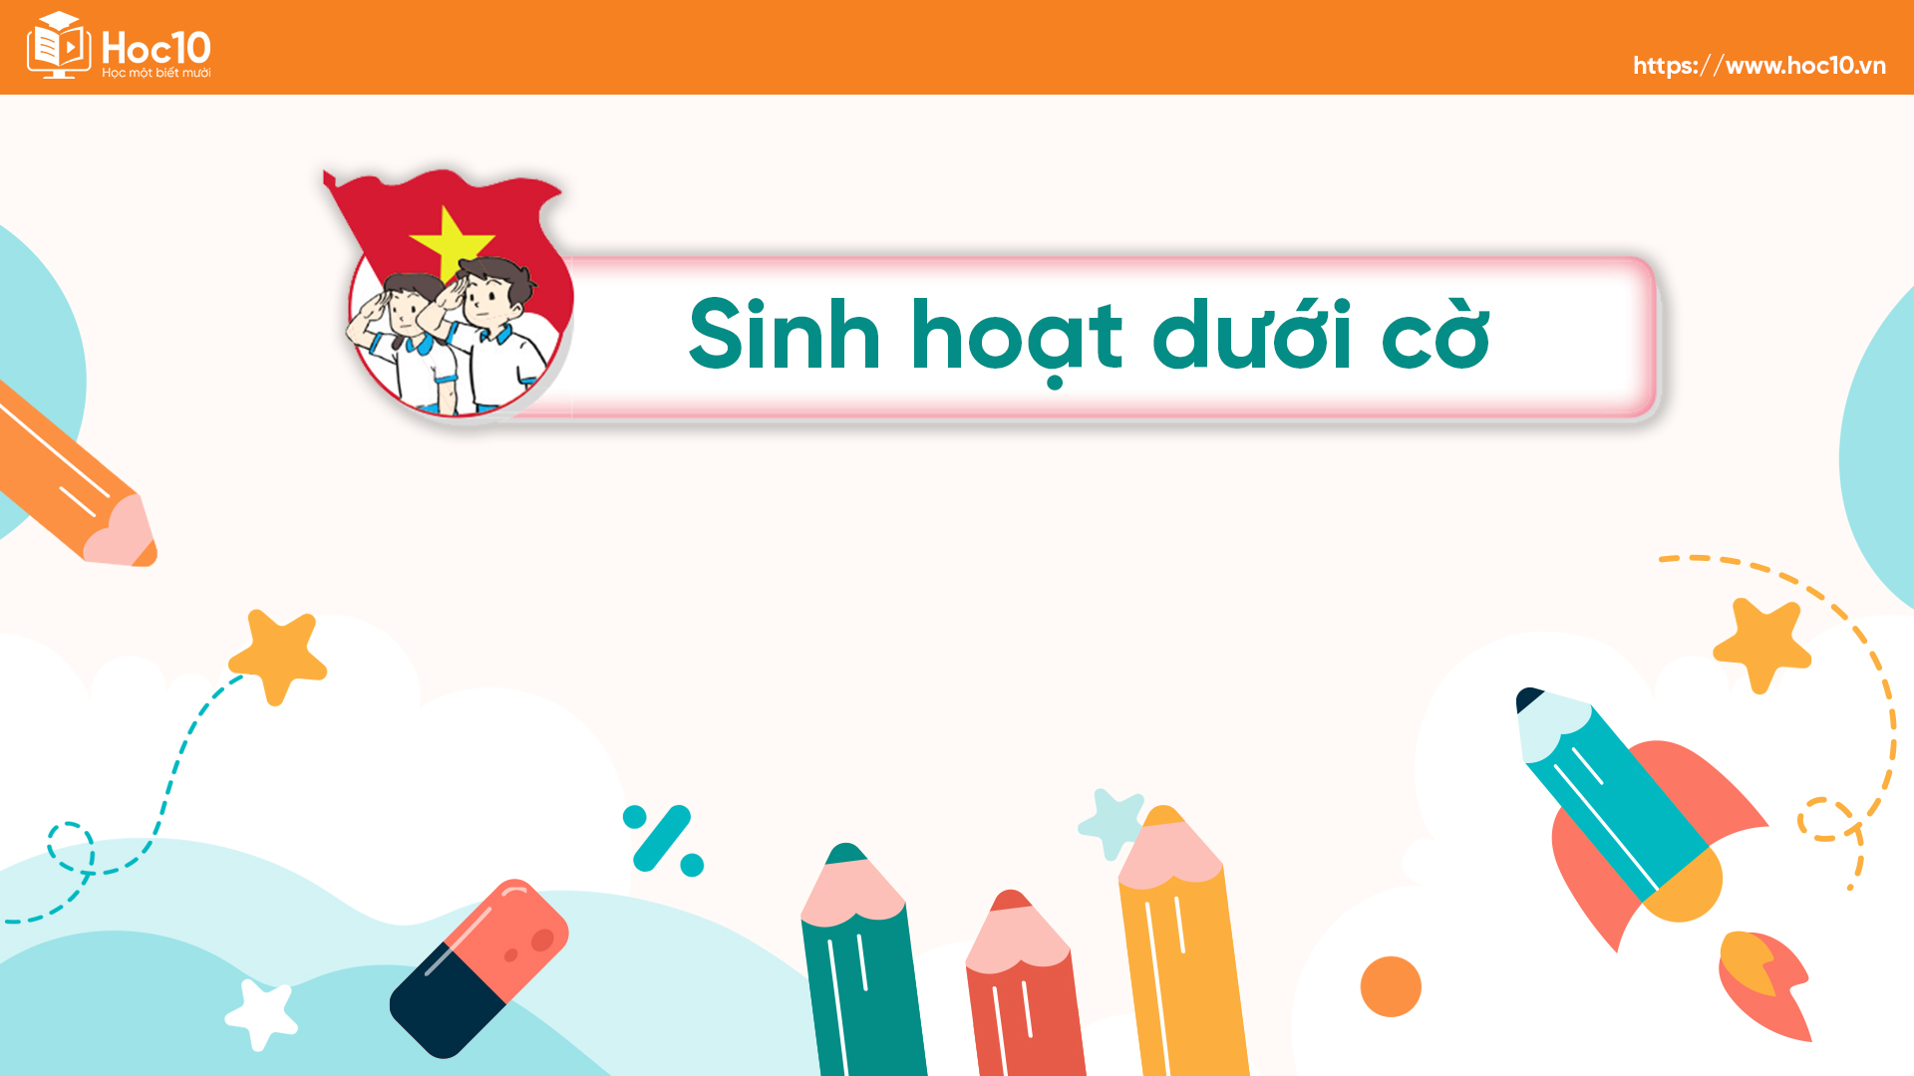

Ấn để đến trang sách

Slide 4

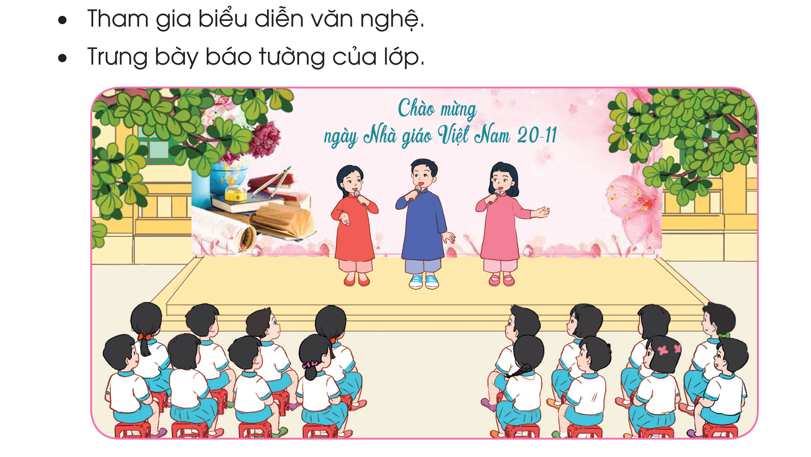

Slide 5

Ấn để đến trang sách

Slide 6

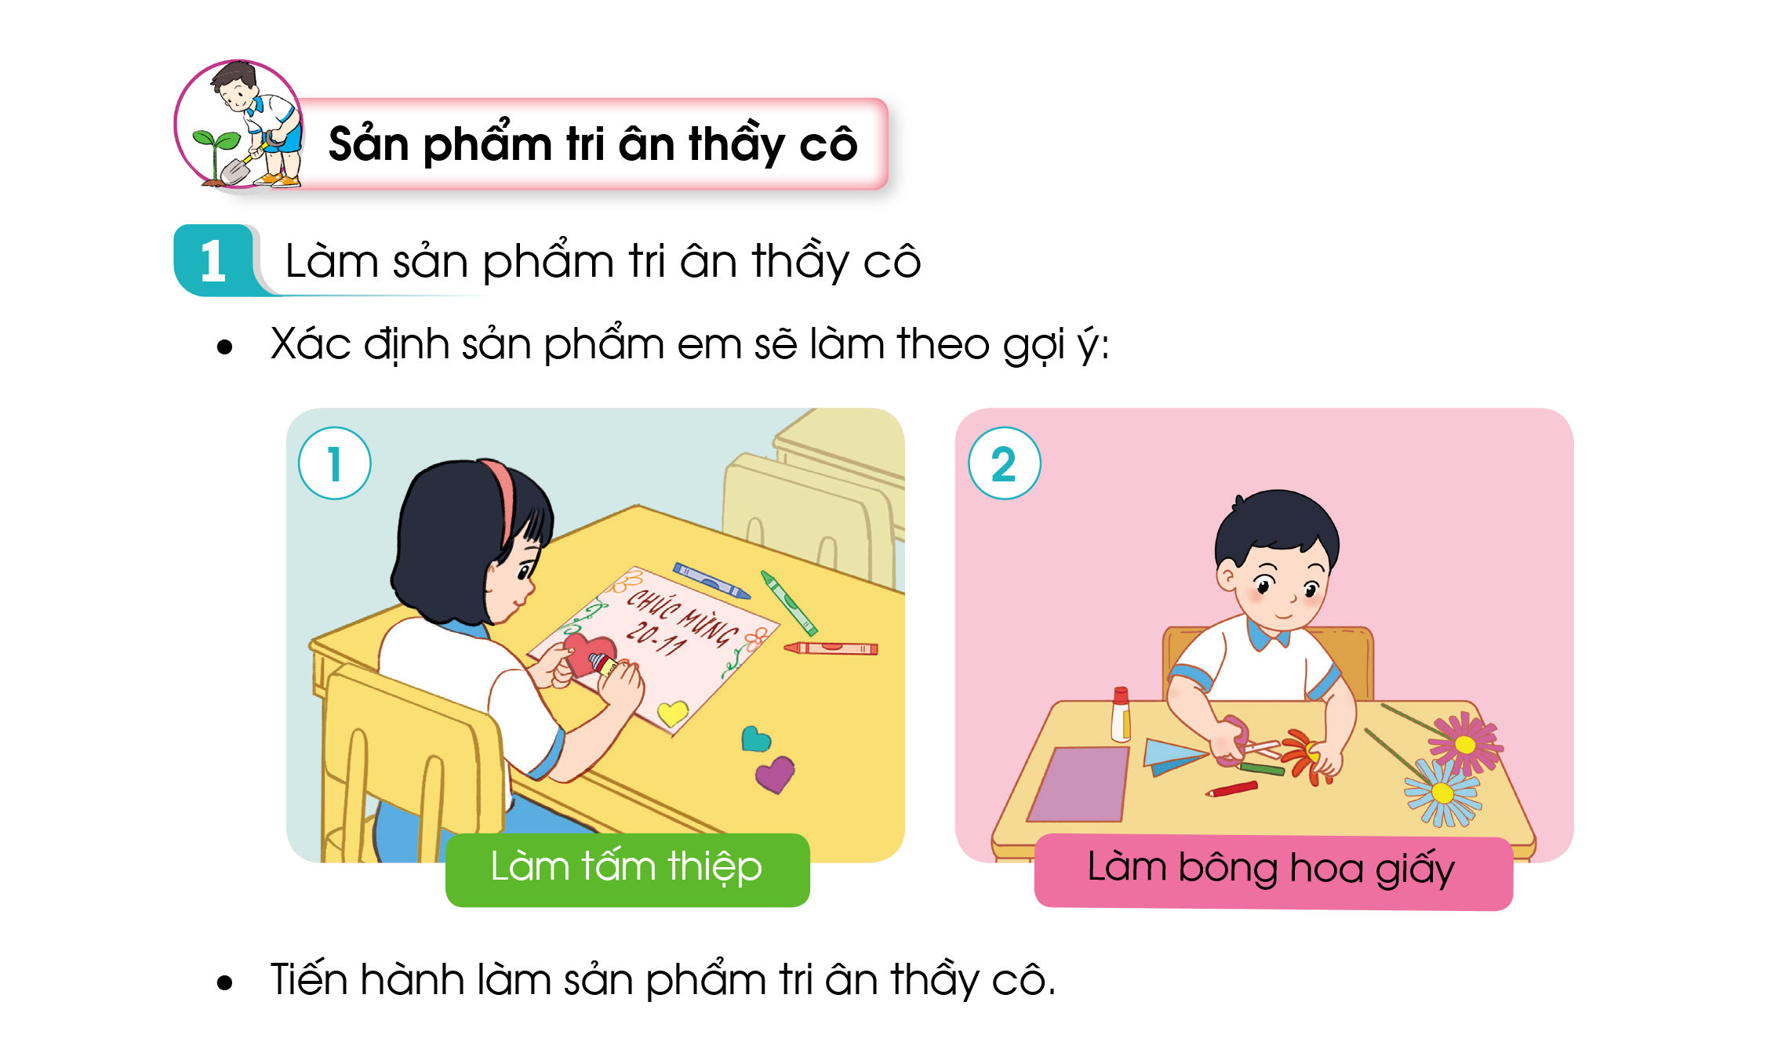
Hoạt động 1: Làm sản phẩm tri ân thầy cô
Ví dụ: Làm bông hoa giấy theo các bước sau:
Bước 1: Cuốn giấy màu quanh thân que để làm cành hoa.
Bước 2: Cắt giấy màu thành tua rua để làm cánh hoa.

Slide 7
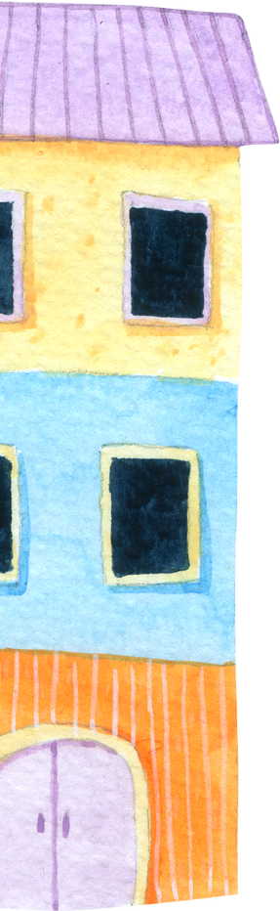
Hoạt động 1: Làm sản phẩm tri ân thầy cô
Ví dụ: Làm bông hoa giấy theo các bước sau:
Bước 3: Cuốn giấy màu quanh phần đầu thân que để tạo thành hình cánh hoa.
Bước 4: Cắt hình chiếc lá và gắn vào cành hoa. Bông hoa đã được hoàn thiện. Chỉnh sửa lại cho bông hoa đẹp mắt.

Slide 8
Kết luận
Nhân ngày Nhà giáo Việt Nam 20-11, các em có rất nhiều cách để tri ân thầy cô giáo. Làm sản phẩm sáng tạo gửi tặng thầy cô là một việc làm giàu ý nghĩa. Sản phẩm sáng tạo có thể là tấm thiệp, bông hoa, nơ cài tóc, chuỗi vòng,… tùy theo ý tưởng các em.
Mỗi sản phẩm các em làm ra để gửi tặng thầy cô nhân dịp đặc biệt này đều có giá trị tinh thần vô cùng to lớn đối với thầy cô giáo của mình.

Slide 9

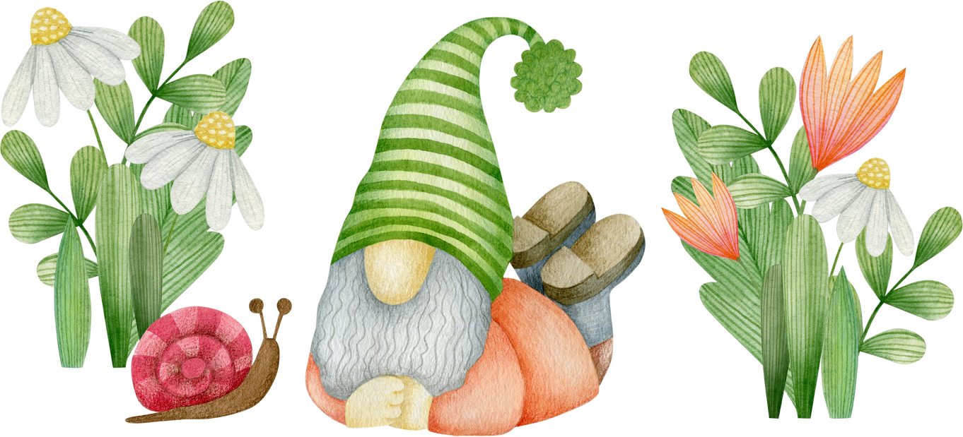
Hoạt động 2: Chia sẻ về sản phẩm tri ân thầy cô
Giới thiệu sản phẩm em đã làm với các bạn trong lớp.
Chia sẻ điều em muốn nói với thầy cô qua sản phẩm đó.
Trình bày sản phẩm tri ân thầy cô

Slide 10
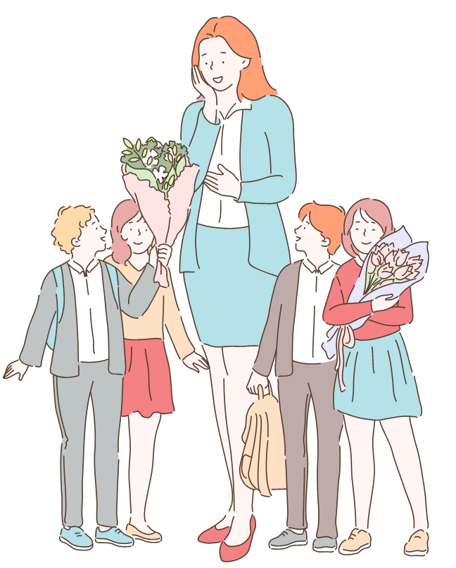
Hoạt động 2: Chia sẻ về sản phẩm tri ân thầy cô
Gửi tặng thầy cô sản phẩm đã làm và nói lời chúc mừng thầy cô nhân ngày nhà giáo việt nam 20-11.

Slide 11
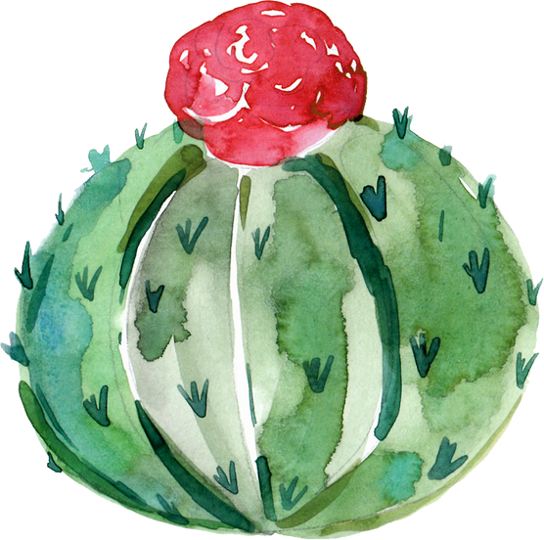
Kết luận
Chúng ta có nhiều cách để bày tỏ lòng biết ơn thầy cô giáo. Một trong những cách các em có thể làm đó là sáng tạo các sản phẩm như bông hoa, tấm thiệp, chuỗi hạt,… để dành tặng thầy cô. Điều quan trọng hơn cả là các em hãy luôn chăm ngoan, học giỏi. Đó là món quà to lớn nhất mà các thầy cô luôn mong muốn nhận được từ các em.

Slide 12

Ấn để đến trang sách

Slide 13

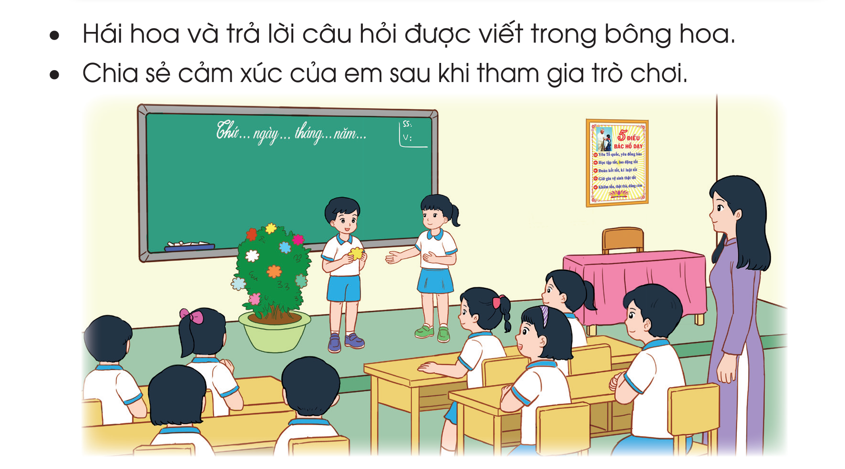

Slide 14

Ấn để đến trang sách

Slide 15

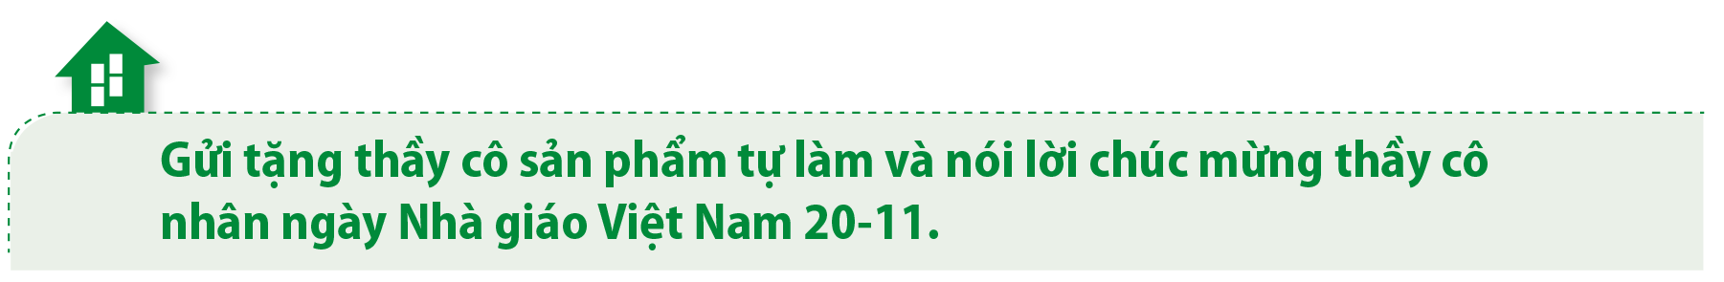

Slide 16
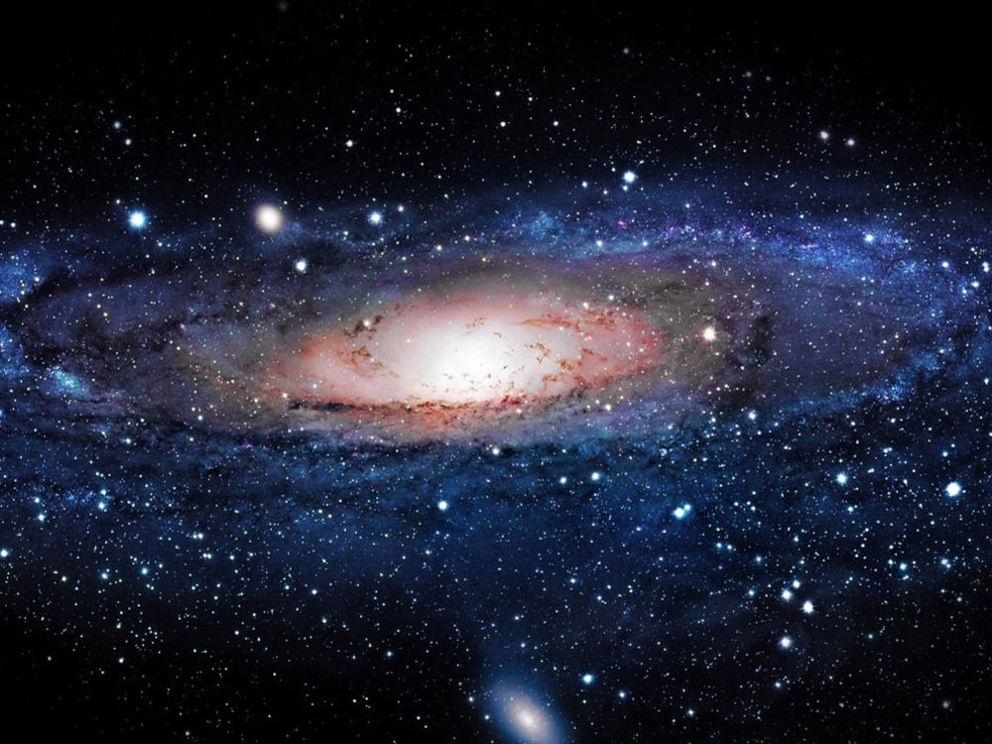


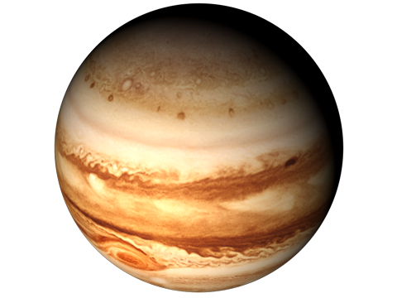

DU HÀNH VŨ TRỤ
BẮT ĐẦU

Slide 17


Sao Mộc
Sao Hỏa
Sao Kim
Sao Thủy
Notes:
Hướng dẫn: GV click vào Du thuyền để di chuyển đến hành tinh>>> chọn vào hành tinh để xuất hiện câu hỏi.
Lặp lại các bước trên để đến câu hỏi tiếp theo

Slide 18
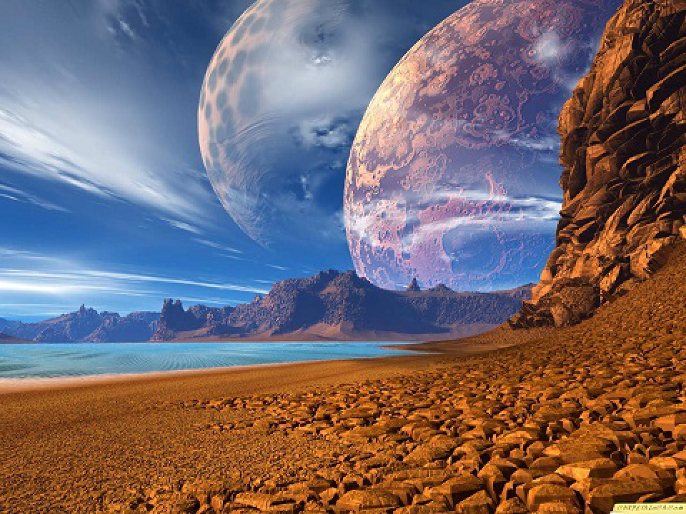





Câu hỏi 1: Câu ca dao, tục ngữ, thành ngữ nào sau đây nói về thầy, cô?
A. Ơn thầy soi lối mở đường/Cho con vững bước dặm trường tương lai.
B. Gieo gió gặt bão.
C. Đói cho sạch, rách cho thơm.
D. Khôn ngoan đối đáp người ngoài/Gà cùng một mẹ chớ hoài đá nhau.
Notes:
Hướng dẫn: GV click vào du thuyền để về màn hình chính.

Slide 19
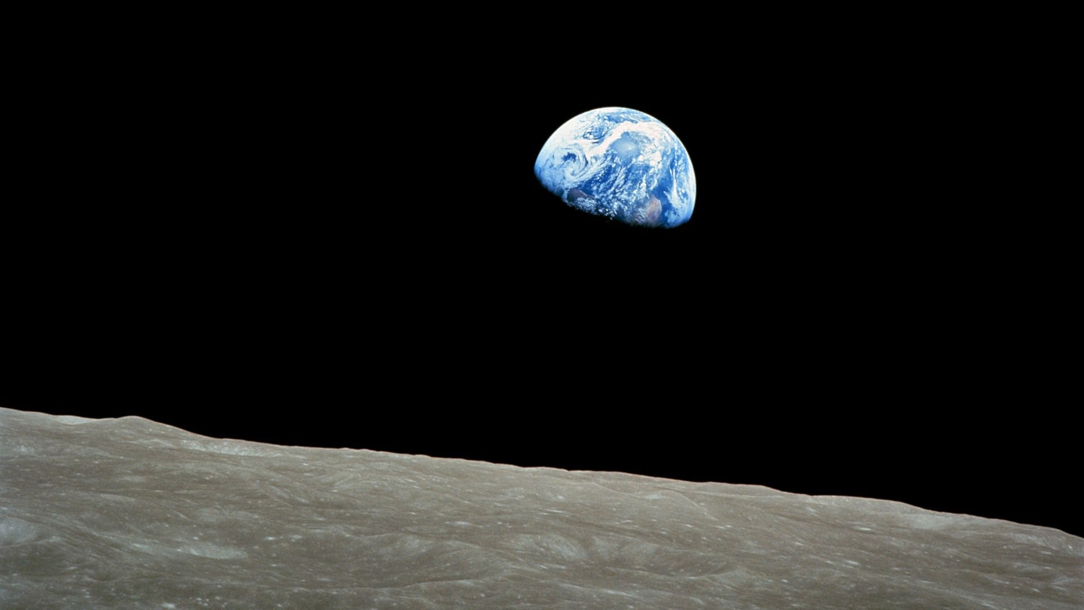

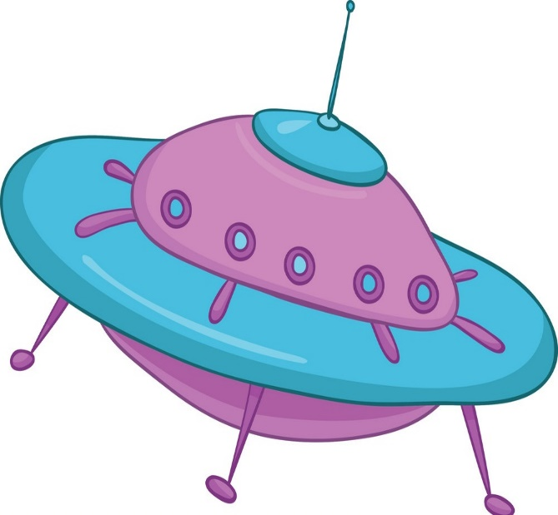


Câu hỏi 2: Để làm tấm thiệp tặng thầy cô, em không cần dụng cụ nào?
A. Bút màu.
B. Giấy thủ công.
C Keo dán.
D. Quả bóng chuyền.
Notes:
Hướng dẫn: GV click vào du thuyền để về màn hình chính.

Slide 20
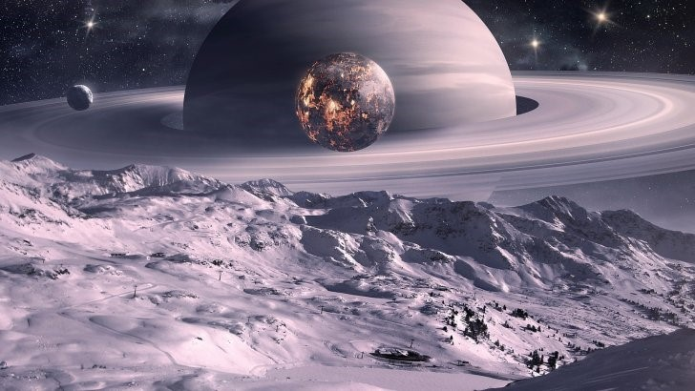

Câu hỏi 3: Học sinh nên có thái độ như thế nào đối với thầy cô của mình?
A. Lầm lì, khó chịu.
B. Cau có, gắt gỏng.
C. Thờ ơ, vô cảm.
D. Yêu quý, kính trọng, biết ơn.
Notes:
Hướng dẫn: GV click vào du thuyền để về màn hình chính.

Slide 21
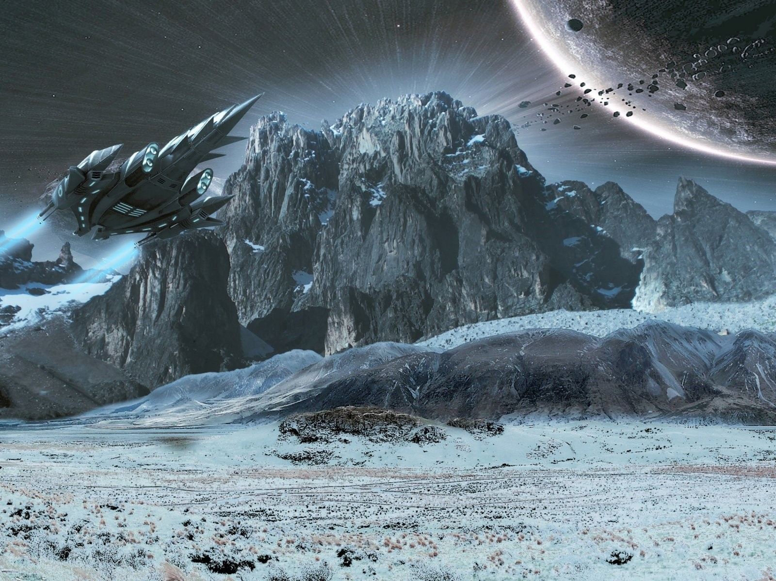



Câu hỏi 4: Khi em làm bông hoa giấy, dụng cụ nào khiến giấy thủ công tua rua để làm cánh hoa?
A. Kéo.
B. Keo dán.
C. Đất nặn.
D. Thân que.
Notes:
Hướng dẫn: GV click vào du thuyền để về màn hình chính.

Slide 22





Chào mừng bạn đã đến với hành tinh của chúng mình.

Slide 23


Slide 24

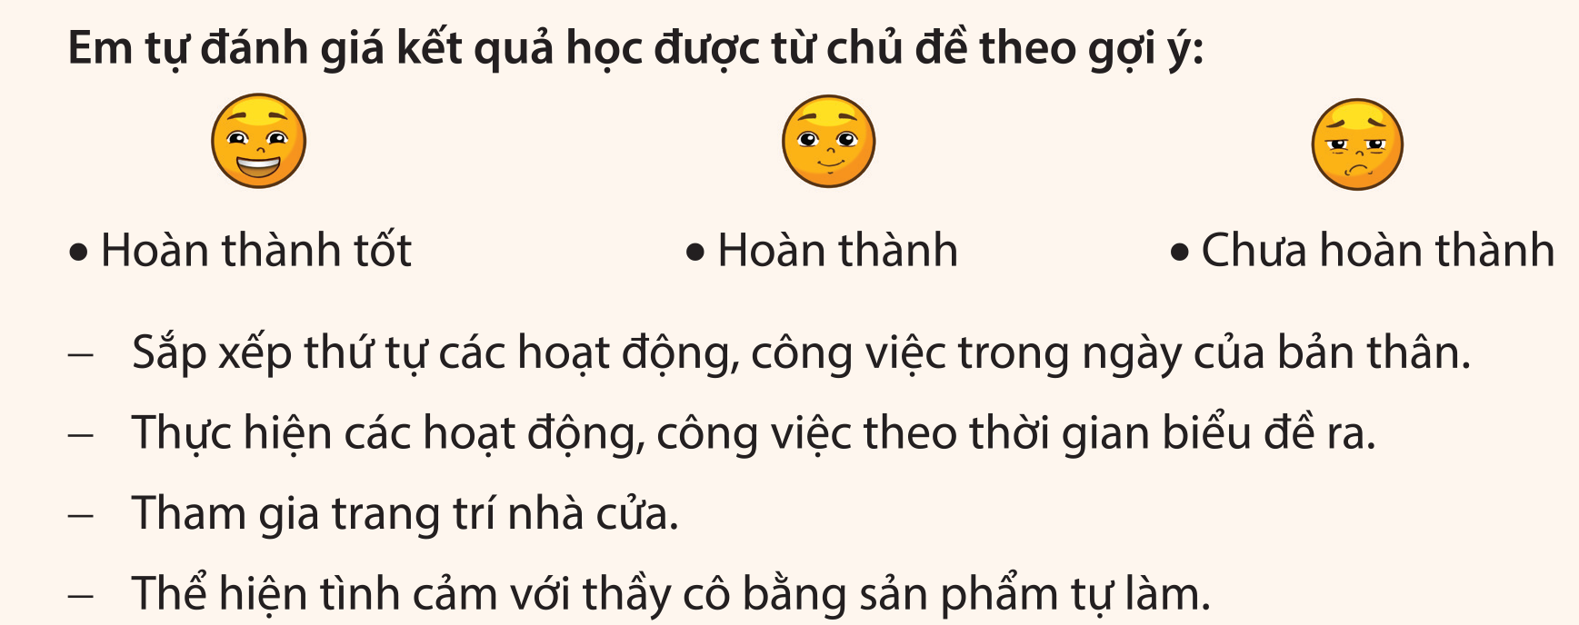

Slide 25

HƯỚNG DẪN VỀ NHÀ
Đánh giá kết quả đã đạt được sau khi tham gia các hoạt động của chủ đề Em yêu lao động.
Chuẩn bị tiết mục tiểu phẩm theo chủ đề Nói lời hay, làm việc tốt theo nhóm.

Slide 26


Slide 27



Để kết nối cộng đồng giáo viên và nhận thêm nhiều tài liệu giảng dạy,
mời quý thầy cô tham gia Group Facebook
theo đường link:
Hoc10 – Đồng hành cùng giáo viên tiểu học
Hoặc truy cập qua QR code

